Slide 1

QA(3)

Slide 2

ЧТО MOBILE TEST будем знать…..
MOBILE TEST
JIRA
Agile (Scrum)

Slide 3

MOBILE TEST
Технический аудит iOS и Android приложений стал неотъемлемой частью нашей повседневной работы. Хоть это и выглядит просто, имеется немало деталей реализации такой проверки, которые стоит рассмотреть. Мы рассмотрим то, что мы считаем наиболее важным при проведении аудита и разделим это по техническим областям.
https://habrahabr.ru/company/touchinstinct/blog/197060/

Slide 4
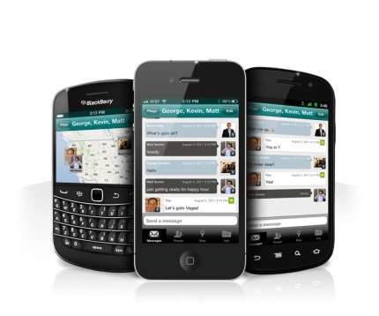
Система контроля версий
Используется ли система контроля версий, какая система и как организованы рабочие процессы — это многое расскажет о процессе разработки. Есть ли у вас правильно настроенный *ignore файл, чтобы файлы метаданных IDE и другие посторонние элементы не попадали в хранилище?
Сторонние библиотеки сконфигурированы в качестве внешних зависимостей или лежат в хранилище?
Достаточно ли краткие и выразительные комментарии к коммитам (commits) вы используете?
Является ли размер ваших коммитов обоснованным?
Все ли файлы в коммите связаны с одной и той же проблемой или функциональностью?
Используете ли вы какие-либо схемы ветвления типа "feature branch" или "git-flow"?
Достаточно ли информативны названия веток?
Используете ли вы систему pull request/code review до слияния кода в master?
Есть ли у вас какой-либо регламент относительно того, на что нужно обращать внимание при рассмотрении PR (pull request)?
Сколько комментариев в среднем приходится на каждый PR?
Сколько людей рассматривает каждый PR?
Сколько "+1" к PR вам нужно для слияния?
Кто несет ответственность за закрытие ветки?

Slide 5

Инструменты сборки
Определяющим фактором является возможность запустить процесс сборки на машине разработчика и на любой другой внешней системе, например на системе непрерывной сборки (continuous integration). Сколько библиотек используются в проекте?
Разделен ли проект на модули?
Используют ли модули Maven или Gradle для разрешения зависимостей, или используются локальные .jar-файлы?
На опасное ли расстояние приближен проект к лимиту количества методов в .dex файлах? Или уже за гранью?
Вы используете библиотеки, которые не нужны в проекте?
Используется ли multidex?
Все ли внешние зависимости обновлены до современных версий?
Все ли лицензии сторонних библиотек соблюдены?
Используются ли устаревшие или не поддерживаемые сторонние библиотеки?
Обусловлен ли минимальный SDK требованиями технического задания (product description)?
Актуален ли целевой SDK (target SDK)?

Slide 6
Использование Android ресурсов
Существует широкий спектр устройств в мире Android, каждый из них со своим собственным размером экрана, возможностями и т.д. Вам нужно быть очень внимательными и осторожно использовать некоторые из Android инструментов, чтобы у пользователей остались наилучшие впечатления от вашего приложения вне зависимости от их устройства. Существуют ли какие-либо недостающие ресурсы для densities, flavors и build types?
Требуется ли поддержка приложением экранов с различной плотностью пикселей (density) по техническому заданию?
Используются ли в приложении drawable/mipmap, шрифты или векторные ресурсы?
Существуют ли какие-либо недостающие переводы?
Автоматизирован ли процесс перевода?
Какой язык выбран по умолчанию для перевода?
Использует ли приложение сторонние шрифты?

Slide 7
Производительность
Производительность имеет большое значение. Никто не захочет использовать на своих дорогих устройствах медленное приложение. Производительность — это деньги. Есть ли в приложении какие-либо утечки памяти?
Настроен ли в develop сборке какой-либо анализатор памяти, как, например, "LeakCanary"?
Android Strict Mode подключен и настроен в develop сборке?
Как в приложении используются потоки? Вы используете async tasks, intent services или любые другие сторонние библиотеки?
Вызывает ли количество фоновых потоков проблемы с производительностью?
Используете ли вы какие-либо политики планировщика (scheduler policy) или просто создаются потоки по требованию?
Поддерживаете ли вы Android Doze Mode?
Прослушиваются ли события, связанные с состоянием сети или любого другого повторяющегося события от операционной системы?

Slide 8
Тестируемость
Есть ли у приложения тесты?
Является ли приложение тестируемым?
В приложении используются различные виды (unit/integration/end-to-end) тестов?
Правильно ли названы тесты?
Достаточно ли тесты охватывают проект?
Есть ли чрезмерное документирование (overspecification) в тестах?
Время выполнения разумно?
Не слишком ли низко покрытие кода?
Существуют ли какие-либо игнорируемые тесты?
Есть ли нестабильные тесты (flaky tests)?
Используете ли вы современные фреймворки для тестирования?

Slide 9

ТЕСТЫ MOBILE
В тестировании мобильных приложений есть очевидная трудность - огромное количество платформ. Можно попробовать посчитать количество комбинаций таких переменных, как: ОС (Андроид, iOS, Windows Phone), версия ОС, разрешение и размеры экрана, емкость батарейки, оператор, количество сим карт, наличие или отсутствие WiFi. Оно будет.. большим :) http://www.enterra.ru/blog/tools_for_qa/

Slide 10

JIRA
Jira — коммерческая система отслеживания ошибок, предназначена для организации взаимодействия с пользователями, хотя в некоторых случаях используется и для управления проектами. Разработана компанией Atlassian, является одним из двух её основных продуктов (наряду с вики-системой Confluence). Имеет веб-интерфейс.

Slide 11

JIRA
Система основана на Java EE и работает на нескольких популярных системах управления базами данных и операционных системах.
Основной элемент учёта в системе — задача (англ. ticket или issue). Задача содержит название проекта, тему, тип, приоритет, компоненты и содержание. Задача может быть расширена дополнительными полями (также и новые пользовательские поля могут быть определены), приложениями (например — фотографиями, скриншотами) или комментариями. Задача может редактироваться или просто изменять статус, например, из «открыт» в «закрыт». Какие переходы между состояниями возможны, определяется через настраиваемый поток операций. Любые изменения в задаче протоколируются в журнал.
Jira имеет большое количество возможностей конфигурации: для каждого приложения может быть определен отдельный тип задачи с собственным workflow, набором статусов, одним или несколькими видами представления (англ. screens). Кроме того, с помощью так называемых «схем» можно определить для каждого индивидуального Jira-проекта собственные права доступа, поведение и видимость полей и многое другое.

Slide 12
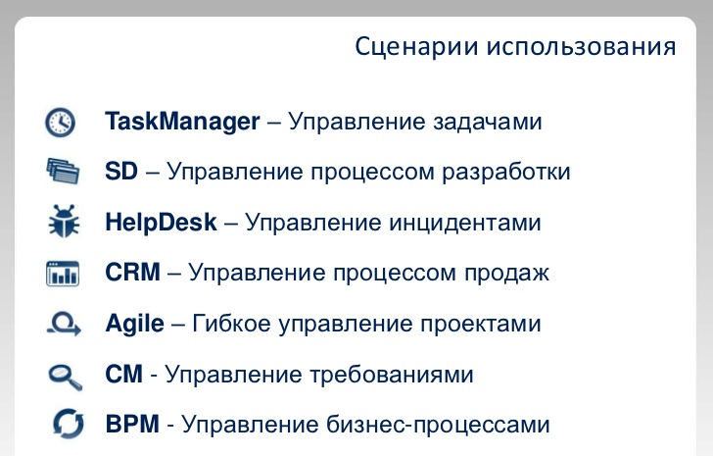
JIRA

Slide 13
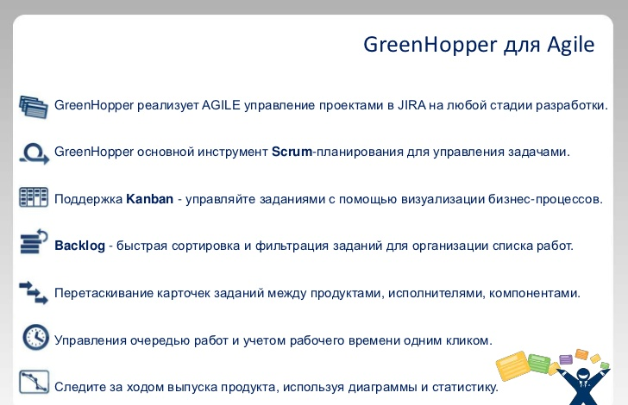
JIRA

Slide 14
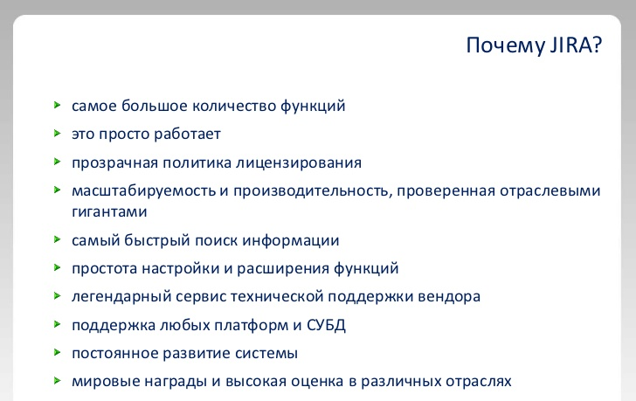
JIRA

Slide 15
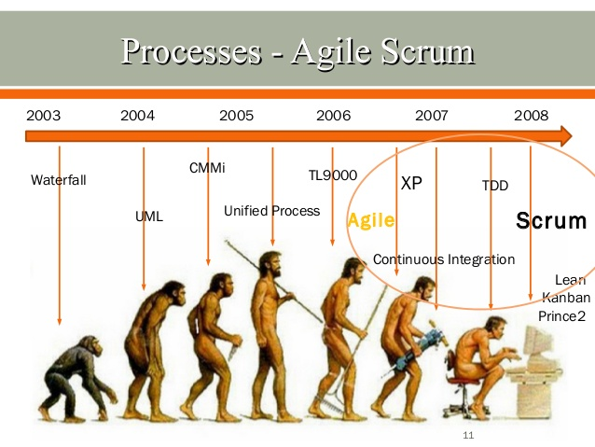
Agile (Scrum)
Scrum (/skrʌm/[1][2]; англ. scrum «схватка») — методология управления проектами, применяющаяся при необходимости гибкой разработки. Методология делает акцент на качественном контроле процесса разработки.
Кроме управления проектами по разработке ПО, Scrum может также использоваться в работе команд поддержки программного обеспечения, или как подход к управлению разработкой и сопровождению программ: Scrum of Scrums.

Slide 16
Agile (Scrum)
Scrum — это набор принципов, на которых строится процесс разработки, позволяющий в жёстко фиксированные и небольшие по времени итерации, называемые спринтами (sprints), предоставлять конечному пользователю работающее ПО с новыми возможностями, для которых определён наибольший приоритет. Возможности ПО к реализации в очередном спринте определяются в начале спринта на этапе планирования и не могут изменяться на всём его протяжении. При этом строго фиксированная небольшая длительность спринта придаёт процессу разработки предсказуемость и гибкость.
Когда говорят о методологии Scrum, чаще всего имеют ввиду гибкую методологию разработки ПО, построенную на основе правил и практик Scrum, так что вполне может оказаться что ваш Scrum круче моего Scrum, а также быть от него так же далеким, как ВАЗ 7-ка от BMW 7-й серии :) Авторами Scrum заявлены следующие особенности: -Легкий (англ. Lightweight) -Понятный, доступный -Сложный в освоении (практически взаимоисключающие параграфы)

Slide 17
Роли в Scrum
В классическом Scrum существует 3 базовых роли: -Product owner -Scrum master -Команда разработки (Development team) Product owner (PO) является связующим звеном между командой разработки и заказчиком. Задача PO — максимальное увеличение ценности разрабатываемого продукта и работы команды. Одним из основных инструментов PO является Product Backlog. Product Backlog содержит необходимые для выполнения рабочие задачи (такие как Story, Bug, Task и др.), отсортированные в порядке приоритета (срочности). Scrum master (SM) является «служащим лидером» (англ. servant-leader). Задача Scrum Master — помочь команде максимизировать ее эффективность посредством устранения препятствий, помощи, обучении и мотивации команде, помощи PO Команда разработки (Development team, DT) состоит из специалистов, производящих непосредственную работу над производимым продуктом. Согласно The Scrum Guide (документу, являющимся официальным описанием Scrum от его авторов), DT должны обладать следующими качествами и характеристиками: -Быть самоорганизующейся. Никто (включая SM и PO) не может указывать команде каким преобразовать Product Backlog в работающий продукт -Быть многофункциональной, обладать всеми необходимыми навыками для выпуска работающего продукта -За выполняемую работу отвечает вся команда, а не индивидуальные члены команды

Slide 18
Процесс Scrum
Основой Scrum является Sprint, в течении которого выполняется работа над продуктом. По окончанию Sprint дола быть получена новая рабочая версия продукта. Sprint всегда ограничен по времени (1-4 недели) и имеет одинаковую продолжительность на протяжении все жизни продукта. Перед началом каждого Sprint производится Sprint Planning, на котором производится оценка содержимого Product Backlog и формирование Sprint Backlog, который содержит задачи (Story, Bugs, Tasks), которые должны быть выполнены в текущем спринте. Каждый спринт должен иметь цель, которая является мотивирующим фактором и достигается с помощью выполнения задач из Sprint Backlog. Каждый день производится Daily Scrum, на котором каждый член команды отвечает на вопросы «что я сделал вчера?», «что я планирую сделать сегодня?», «какие препятствия на своей работе я встретил?». Задача Daily Scrum — определение статуса и прогресса работы над Sprint, раннее обнаружение возникших препятствий, выработка решений по изменению стратегии, необходимых для достижения целей Sprint'а. По окончанию Sprint'а производятся Sprint Review и Sprint Retrospective, задача которых оценить эффективность (производительность) команды в прошедшем Sprint'е, спрогнозировать ожидаемую эффективность (производительность) в следующем спринте, выявлении имеющихся проблем, оценки вероятности завершения всех необходимых работ по продукту и другое.

Slide 19
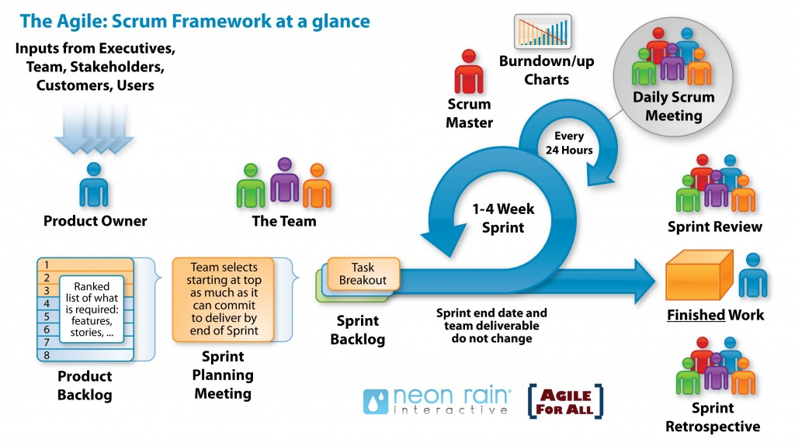
Процесс Scrum

Slide 20
Достоинства Scrum
Scrum обладает достаточно привлекательными достоинствами. Scrum ориентирован на клиента, адаптивен. Scrum дает клиенту возможность делать изменения в требованиях в любой момент времени (но не гарантирует того, что эти изменения будут выполнены). Возможность изменения требований привлекательна для многих заказчиков ПО. Scrum достаточно прост в изучении, позволяет экономить время, за счет исключения не критичных активностей. Scrum позволяет получить потенциально рабочий продукт в конце каждого Sprint'а. Scrum делает упор на самоорганизующуюся, многофункциональную команду, способную решить необходимые задачи с минимальной координацией. Это особенно привлекательно для малых компаний и стартапов, так как избавляет от необходимости от найма или обучения специализированного персонала руководителей.

Slide 21

ДЗ
КАЧАЕМ JIRA и делаем демо проект создания моб приложения.
Находим в нем баг потери инет соединения при повторном заходе из фонового режима.
Распределяем обязанности и делаем описание бага и решения.
Исправляем его.
ТА-ДА-М.
Получаем профит.
Или получаем новый баг. Скрин шот проекта заливаем.

